Slide 1
Книгопечатание
Изделие «книжка – ширма»

Slide 2
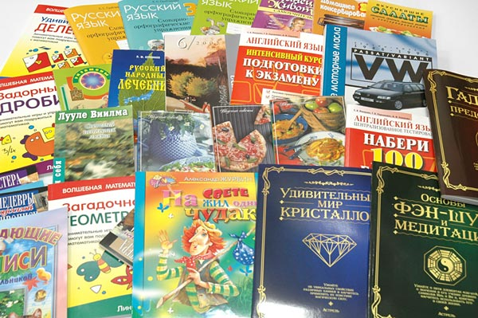
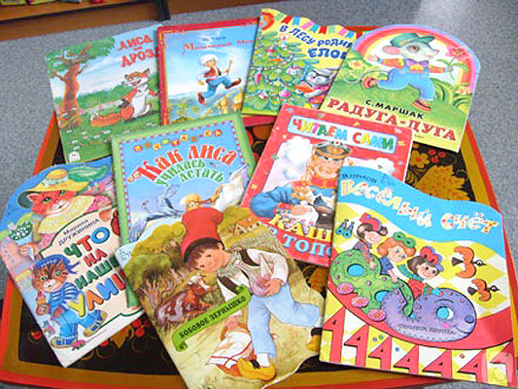
Книги очень разнообразны

Slide 3
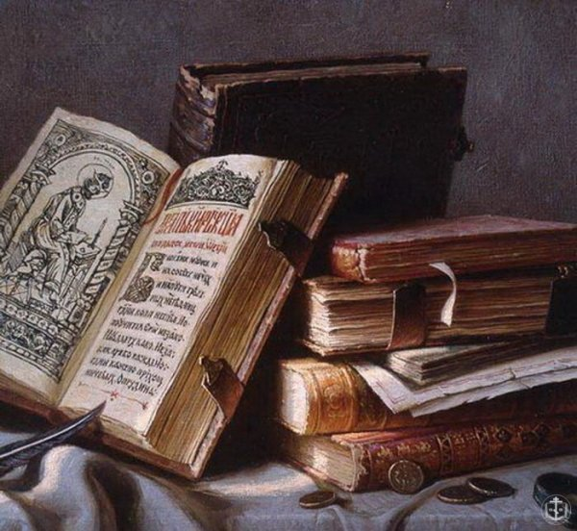
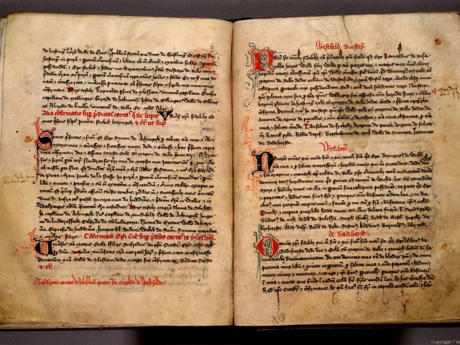
Рукописные книги

Slide 4
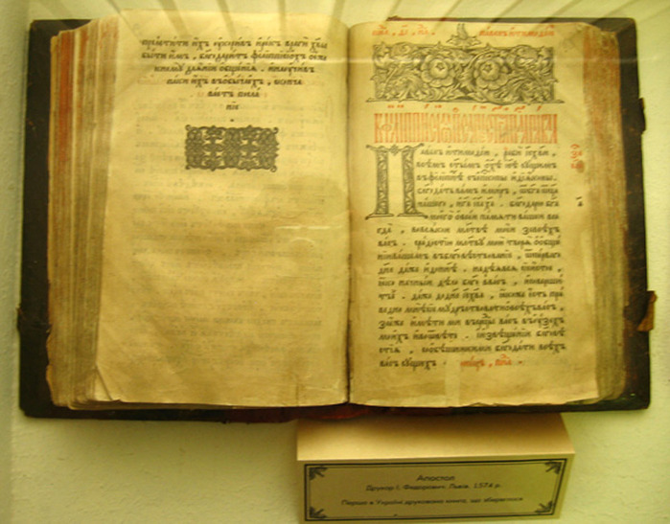
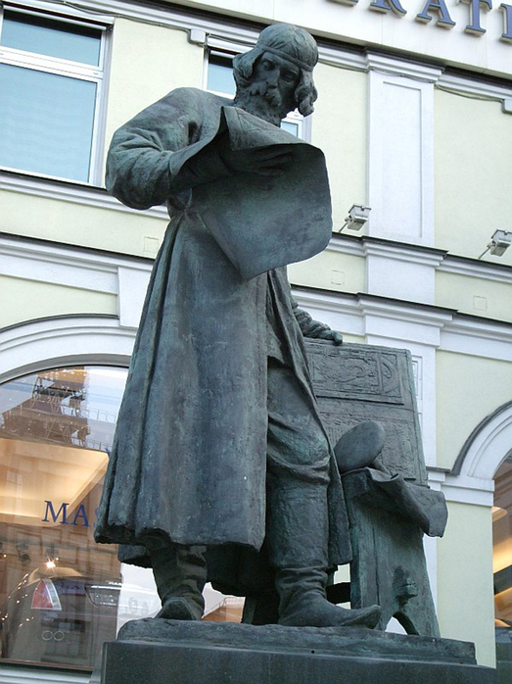
Первопечатник – иван фёдоров

Slide 5
Работа в группе

Slide 6
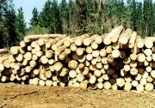
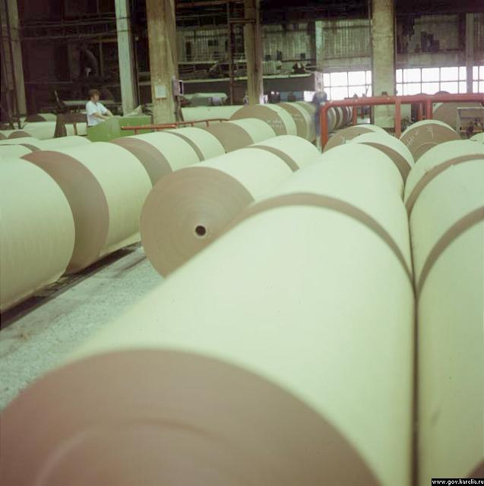
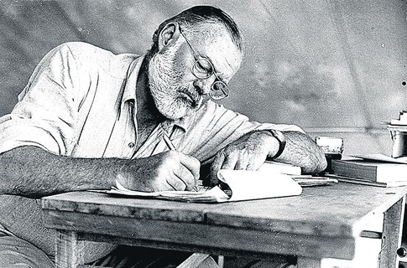
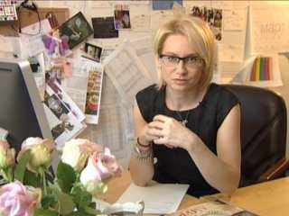
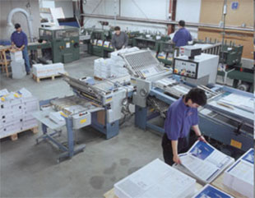
лесозаготовка
Бумажный комбинат
писатель
редактор
типография
магазин

Slide 7
План работы
Подготовить рабочее место.
Заготовить все необходимые детали для книжки: обложку из картона, заготовку для страниц, два клапана из цветной бумаги.
Склеить получившиеся детали.
Оформить книжку.

Slide 8
Молодцы!

Slide 9
http://hyraror.hj.cx/2013-8-25…
http://mrn-park.info/books/sha…
http://ivoryluxe.ru/robots/%D1…
http://pravkuban.ru/2011/05/pa…
http://7cnew.ucoz.ru/news/slov…
http://koddr.ru/image/aHR0cDov…
http://www.liveinternet.ru/use…
http://www.liveinternet.ru/use…

